Slide 1

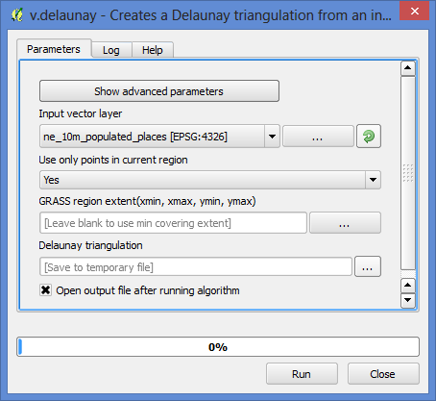

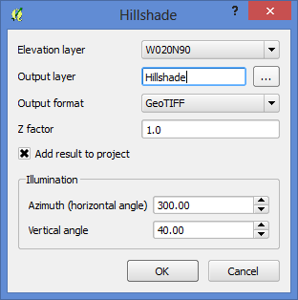
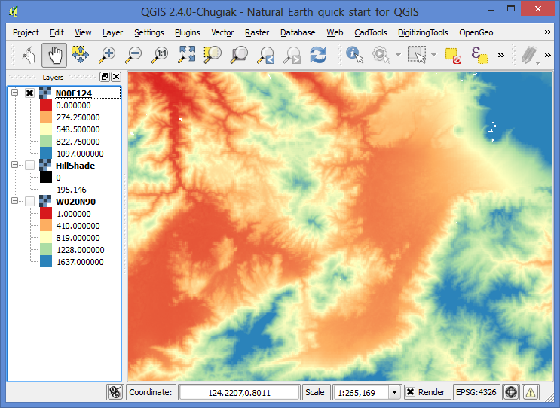
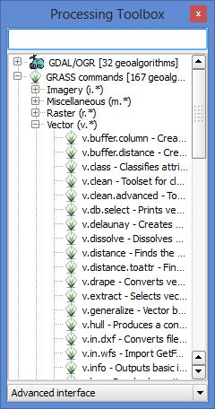
Kurz
QGIS
pro pokročilé
QGIS je multiplatformní Geografický informační systém (GIS) s širokou komunitou uživatelů a nepřeberným množstvím zásuvných modulů. Má minimální požadavky na hardware a je zdarma, je proto vhodný jak pro občasné použití, tak pro nejnáročnější aplikace. Je vyvíjen jako Open Source, což zaručuje dlouhodobou udržitelnost fungování vyvinutého pracovního postupu i jeho rozšiřitelnost. Je klíčovou komponentou systému produktů Open Source Geospatial Foundation, který umožňuje komplexní a profesionální využití Vašich geografických dat.
QGIS jako komplexní nástroj pro řešení nejnáročnějších úloh. Tento kurz je určen všem, kteří potřebují provádět pokročilé analýzy geoprostorových informací s využitím širokého sortimentu zásuvných modulů včetně využívání analytickým možností GRASS GIS.
Obsah kurzu
Vektorové analýzy: Transformace dat, změna souřadnicového systému, prostorové analýzy, síťové analýzy, statistiky vytvářené z prostorových dat
Pokročilé analýzy: Konverze rastru do vektoru, kombinování analýz a další cvičení
Zásuvné moduly: Instalace a správa zásuvných modulů, užitečné moduly
Modul GRASS: Nastavení GRASS, nástroje, vytvoření mapy, analýza dat, tvorba výstupu
Rozšířená práce s daty online: Práce s daty online daty ve standardech WMST, WFS-T, data umístěná na databázovém serveru s prostorovým rozšířením
Automatizace v QGIS: Nebojme se skriptování v QGIS pomocí jazyka Python, podrobnosti o nástrojích Processing Toolbox
Maximální počet účastníků kurzu: 8 osob
http://www.gismentors.eu/skoleni/qgis
http://www.gismentors.eu/skoleni/qgis

